Slide 1

Smart Window
System
스마트 윈도우 – 에어컨 연동
에너지 절감 실내 온도 제어 시스템
어플 하나로 창문 제어와 에너지 절감까지 똑똑하게, smart window system
Window24
수학과 202111134 이수빈
산업공학과 202027502 권혁찬
전기전자공학부 전자공학전공 202025147 김진태
물리학과 202012155 지재형

Slide 2

Contents
필요성
활용 방안
구동 원리 및
제품의 구조
제품 작동
특징 및 장점

Slide 3
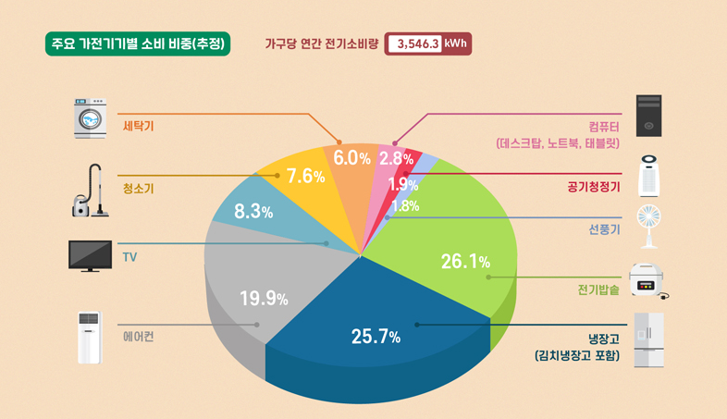
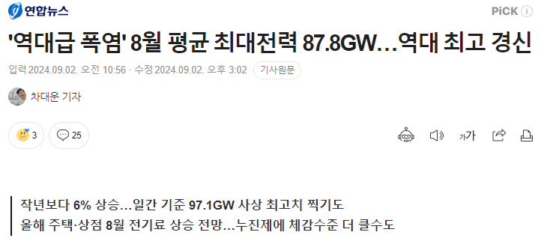
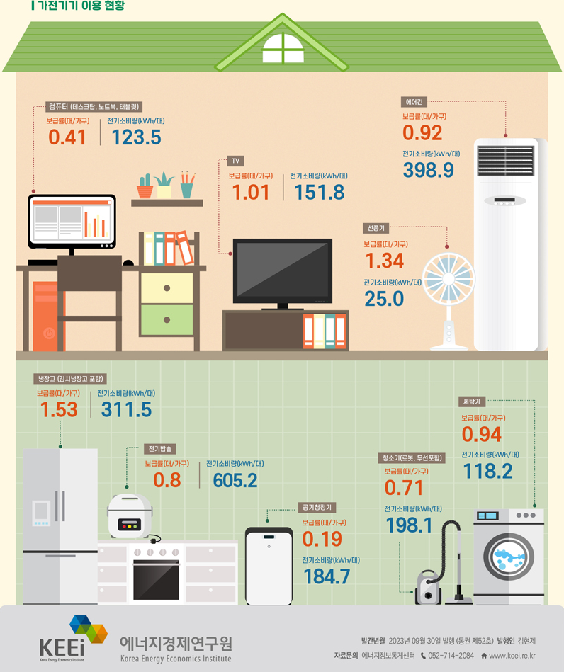

필요성
IoT 기술을 이용한 스마트 윈도우 – 에어컨 연동 에너지 절감 실내 온도 제어 시스템

Slide 4
필요성
매년 늘어나는
1인당 전력 소비량
가정에서 냉난방기의
전기 소비량 높음
자연광을 활용하여 에너지 소비를 줄이는 실내 온도 제어 시스템
IoT 기술을 이용한 스마트 윈도우 – 에어컨 연동 에너지 절감 실내 온도 제어 시스템

Slide 5
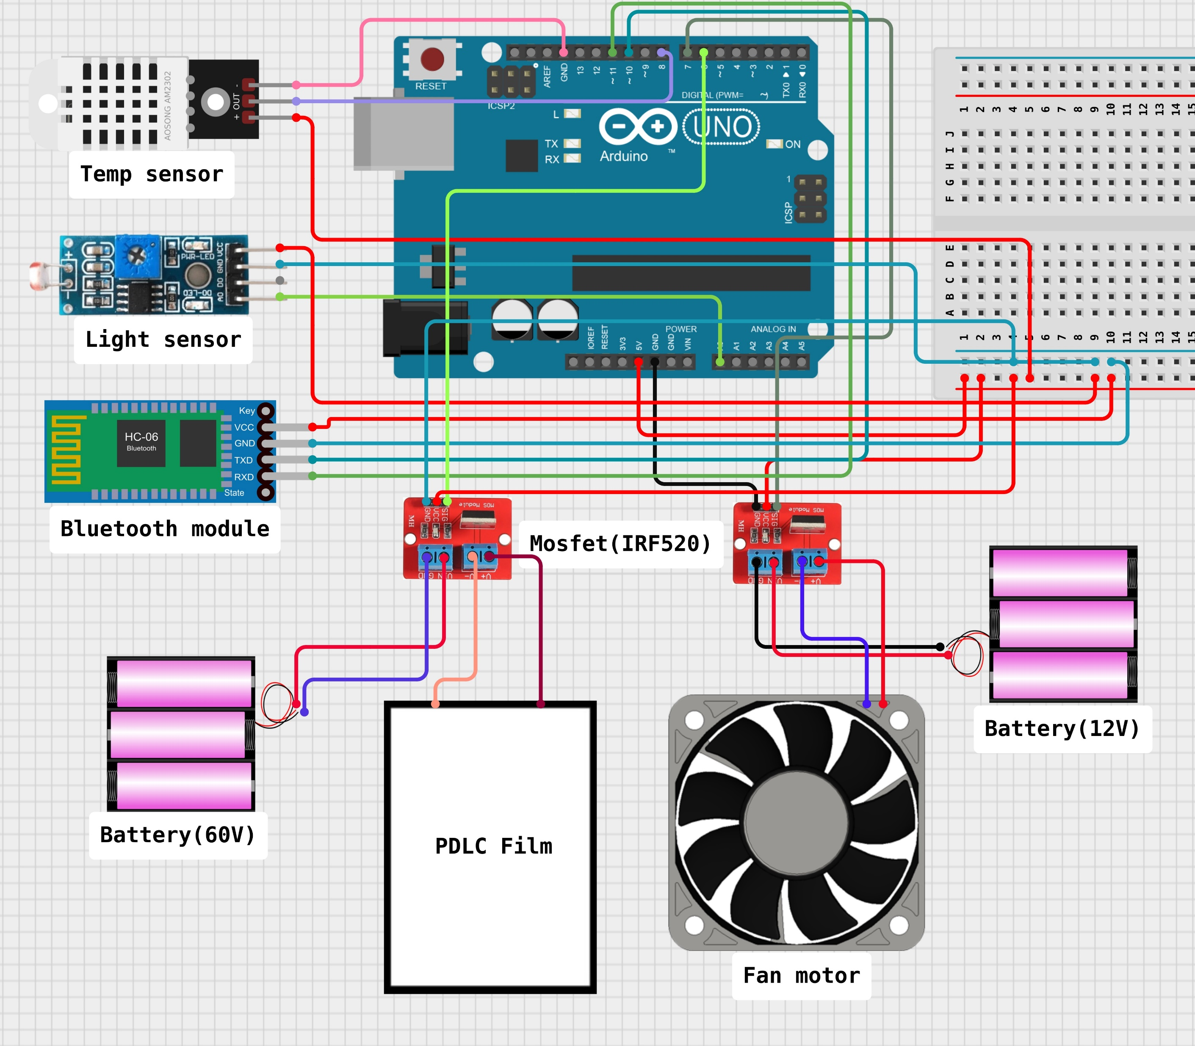
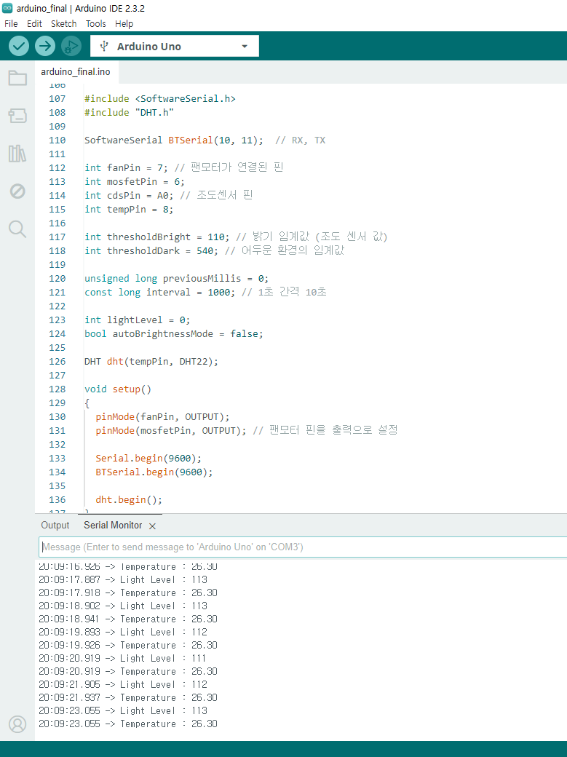

구동 원리 및 제품의 구조
전체 아두이노 시스템
온도 센서
조도 센서
블루투스
PDLC 필름
서큘레이터
(에어컨)
모스펫
전원공급
아두이노
.
.
.
IoT 기술을 이용한 스마트 윈도우 – 에어컨 연동 에너지 절감 실내 온도 제어 시스템

Slide 6

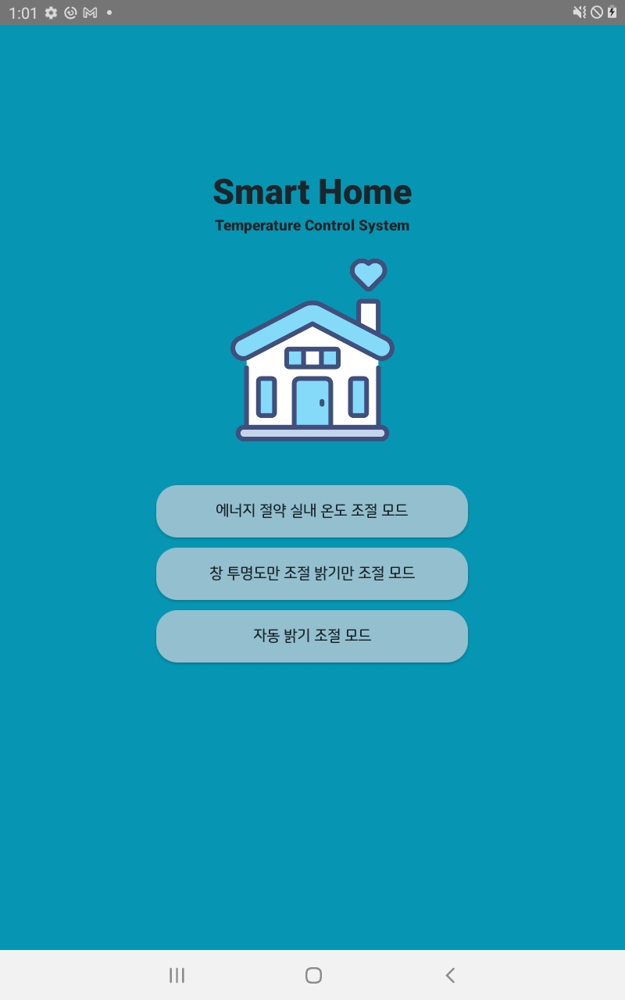
구동 원리 및 제품의 구조
스마트 윈도우 제어 어플
IoT 기술을 이용한 스마트 윈도우 – 에어컨 연동 에너지 절감 실내 온도 제어 시스템

Slide 7
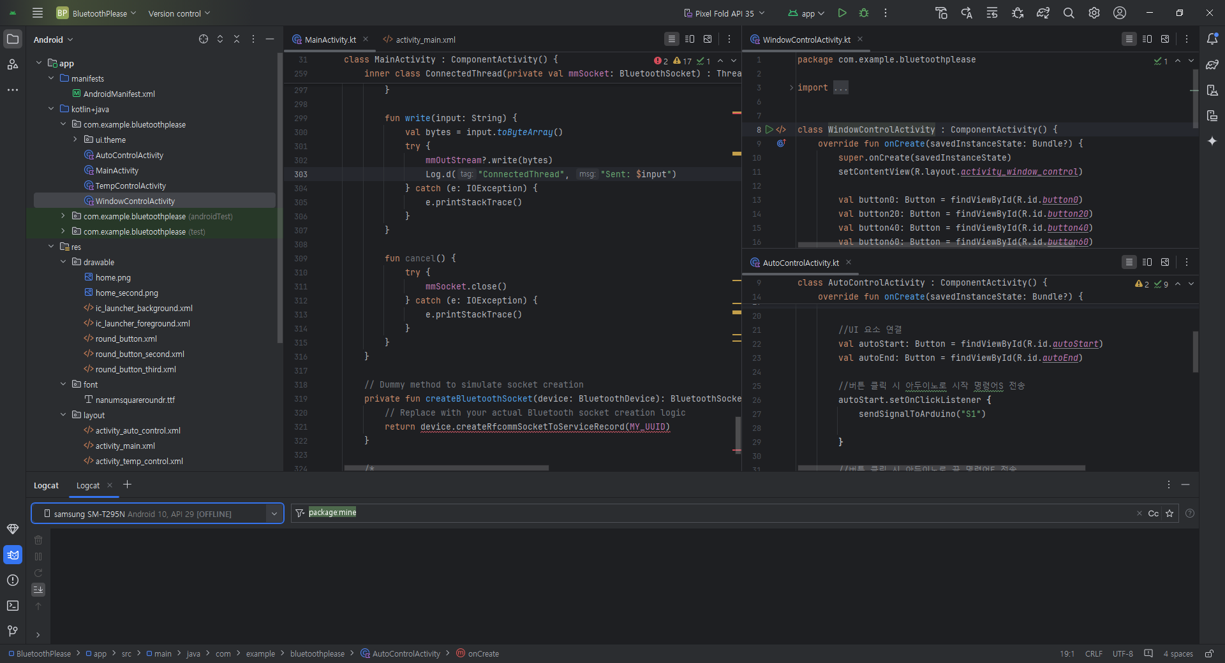
구동 원리 및 제품의 구조
스마트 윈도우 제어 어플
IoT 기술을 이용한 스마트 윈도우 – 에어컨 연동 에너지 절감 실내 온도 제어 시스템

Slide 8
구동 원리 및 제품의 구조
스마트 윈도우 제어 어플
에너지 절약 실내 온도 조절 모드
창 투명도만 조절 밝기만 조절 모드
자동 밝기 조절 모드
IoT 기술을 이용한 스마트 윈도우 – 에어컨 연동 에너지 절감 실내 온도 제어 시스템

Slide 9

구동 원리 및 제품의 구조
어플 - 에너지 절약 실내 온도 조절 모드
PDLC 필름
완전 불투명
&
서큘레이터
작동
햇빛 차단
&
에어컨
가동으로
실내온도
빠르게 저하
어플
에너지 절약
실내 온도 조절
모드 클릭
온도 센서로
주변 온도와
목표 온도 비교
목표 온도 입력
목표 온도
도달 후 유지
IoT 기술을 이용한 스마트 윈도우 – 에어컨 연동 에너지 절감 실내 온도 제어 시스템

Slide 10
구동 원리 및 제품의 구조
어플 - 창 투명도만 조절 밝기만 조절 모드
어플
창 투명도만
조절 밝기만
조절 모드 클릭
모스펫으로
원하는 투명도만큼 전압 조절
PDLC 필름
목표 투명도로
작동
알맞은
조도 유지 가능
원하는 투명도
선택
IoT 기술을 이용한 스마트 윈도우 – 에어컨 연동 에너지 절감 실내 온도 제어 시스템

Slide 11
구동 원리 및 제품의 구조
어플 - 자동 밝기 조절 모드
특정 밝기 이상 밝으면
필름 불투명
어플
자동 밝기
조절 모드 클릭
자동 밝기 조절 모드 시작 버튼 클릭
조도 센서로
밝기
실시간 측정
적당한
조도에는
필름 반투명
적당한 조도
유지 가능
특정 밝기 이하 어두우면
필름 투명
IoT 기술을 이용한 스마트 윈도우 – 에어컨 연동 에너지 절감 실내 온도 제어 시스템

Slide 12
특징 및 장점
냉방기 사용 시간을 줄여 에너지 소비 절감
어플 하나로 원하는 조도와 온도를 적절히 조절하여
맞춤형 주거환경 설정 가능
상용화 시 주거환경 및 공공 시설 건물에 빌트인으로 적용하여
보다 편리한 경험 제공
커튼을 사용하지 않아 좋은 전망 유지 가능 및 미관상 아름다움
나아가 스마트 윈도우로 환기, 미세먼지 모드 등 다양한 기술 적용 가능
IoT 기술을 이용한 스마트 윈도우 – 에어컨 연동 에너지 절감 실내 온도 제어 시스템

Slide 13
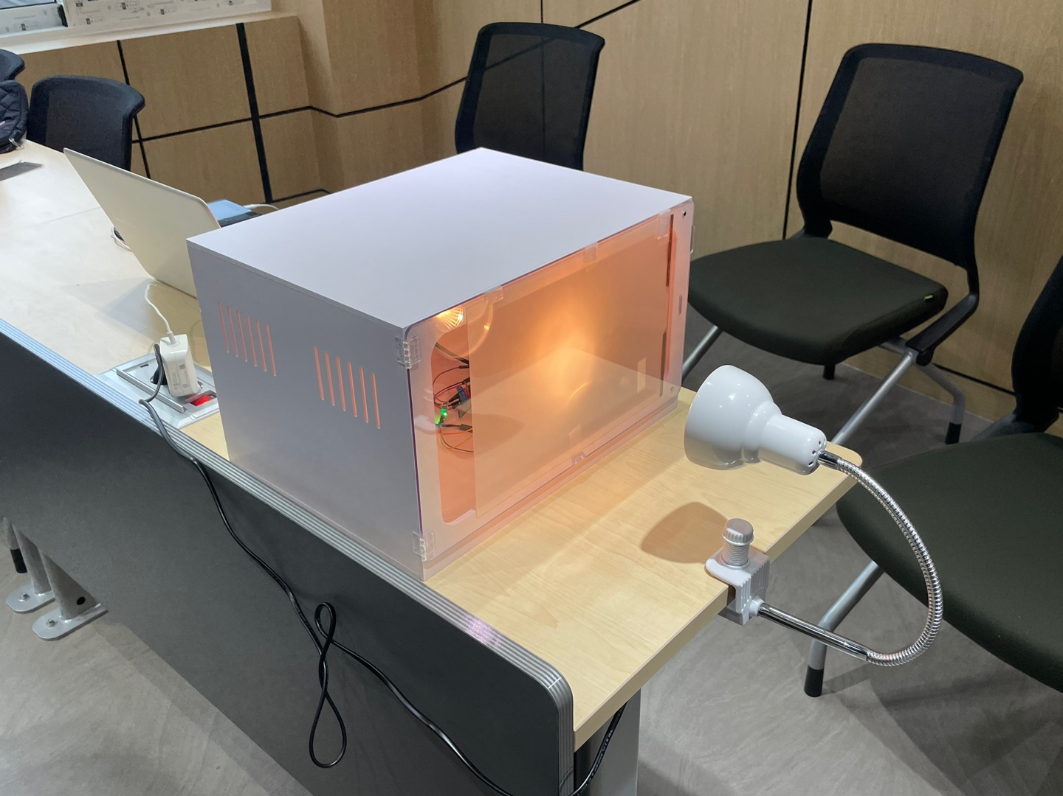
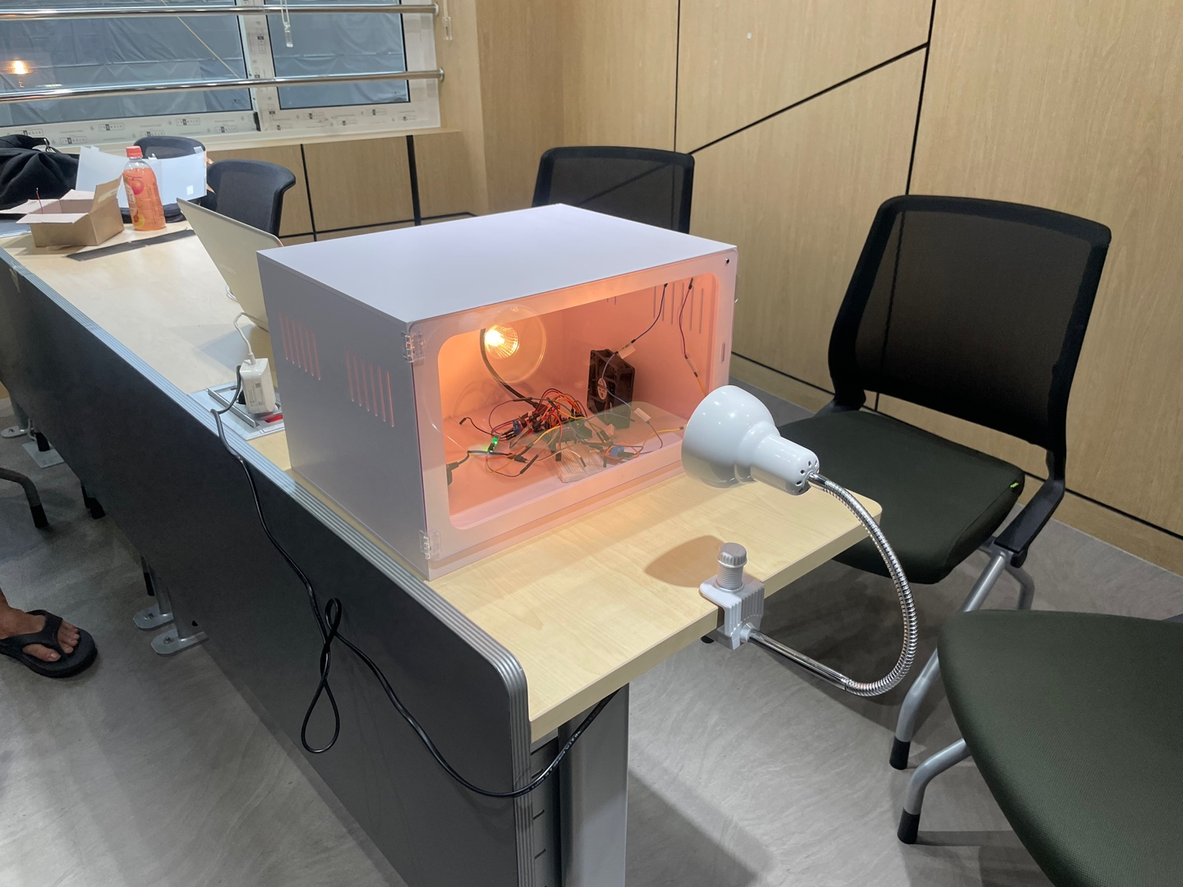
제품 작동
PDLC 필름 온도 차단 효과 실험
PDLC 필름 투명도 0%
PDLC 필름 투명도 100%
IoT 기술을 이용한 스마트 윈도우 – 에어컨 연동 에너지 절감 실내 온도 제어 시스템

Slide 14
제품 작동
PDLC 필름 온도 차단 효과 실험
조명과 거리 15cm
10분간 10초마다 조도, 온도 기록
시작 온도 26.5
PDLC 필름 투명도 0%
PDLC 필름 투명도 100%
IoT 기술을 이용한 스마트 윈도우 – 에어컨 연동 에너지 절감 실내 온도 제어 시스템

Slide 15
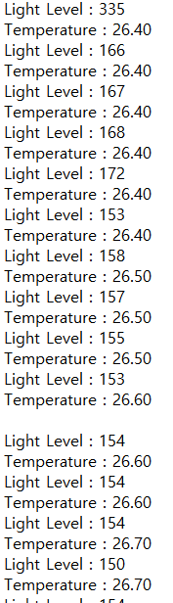
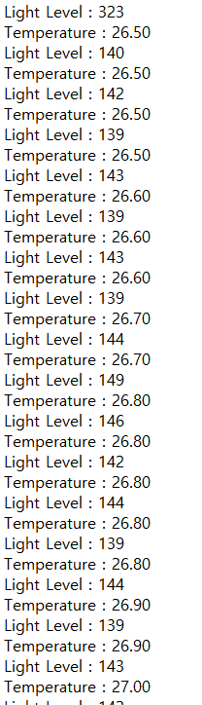
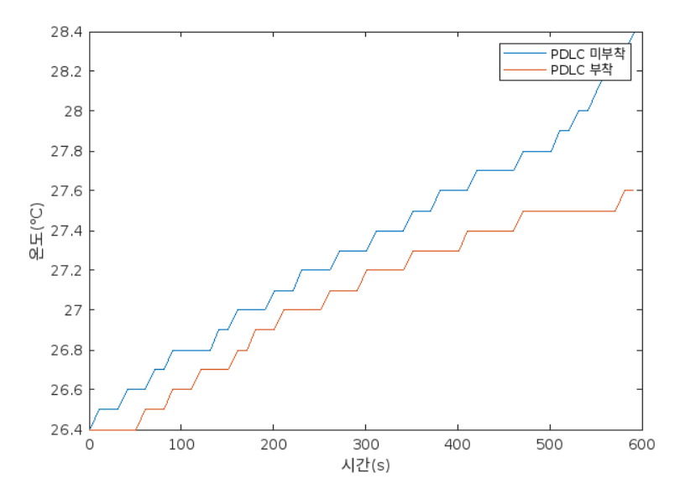
제품 작동
PDLC 필름 온도 차단 효과 실험 결과
PDLC 필름 투명도 0%
PDLC 필름 투명도 100%
IoT 기술을 이용한 스마트 윈도우 – 에어컨 연동 에너지 절감 실내 온도 제어 시스템
Notes:
10분간의 실험 동안 약 1도 차이
실제 큰 크기로 오래 사용하면
실내 온도 상승 유의미하게 차단 가능

Slide 16


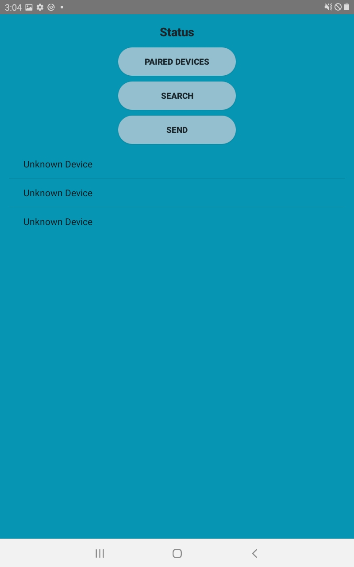

제품 작동
아두이노 - 어플 블루투스 연결
IoT 기술을 이용한 스마트 윈도우 – 에어컨 연동 에너지 절감 실내 온도 제어 시스템

Slide 17
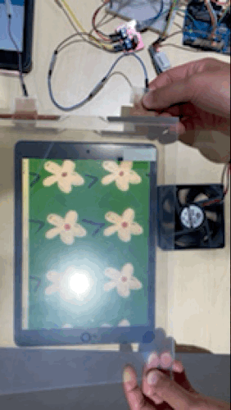
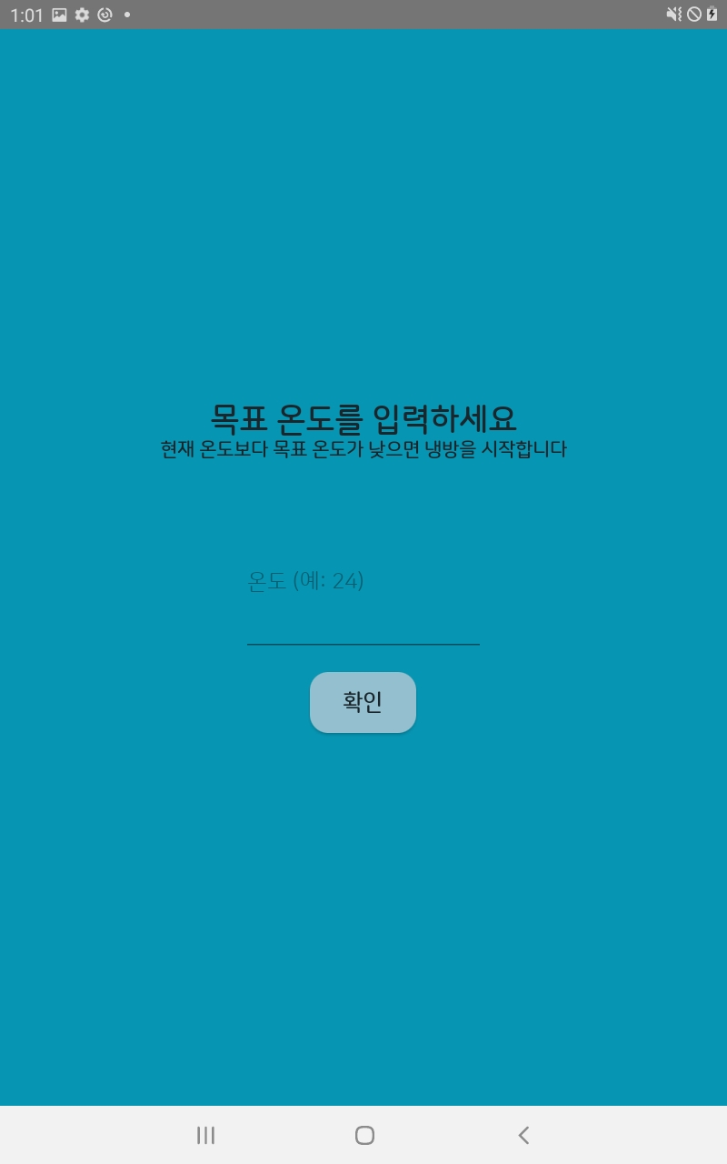
제품 작동
각 모드 별 작동 – 에너지 절약 실내 온도 조절 모드
PDLC 필름 불투명
서큘레이터 작동
IoT 기술을 이용한 스마트 윈도우 – 에어컨 연동 에너지 절감 실내 온도 제어 시스템

Slide 18
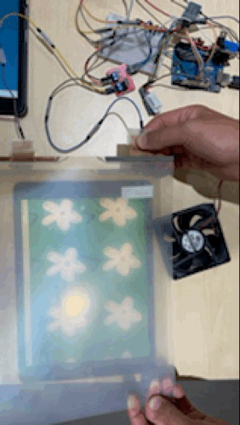
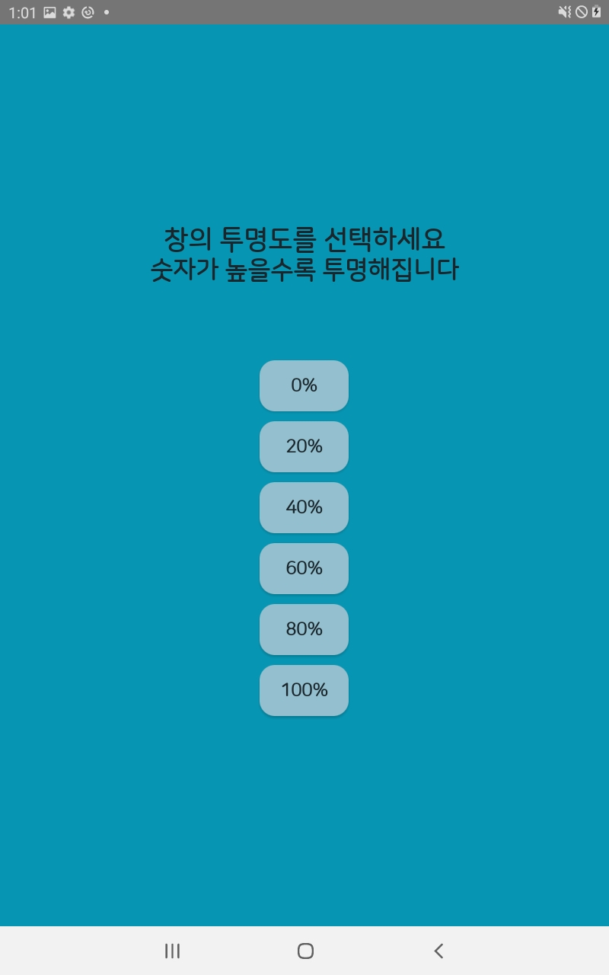
제품 작동
각 모드 별 작동 – 창 투명도만 조절 밝기만 조절 모드
전달받은 %만큼
필름 투명도조절
IoT 기술을 이용한 스마트 윈도우 – 에어컨 연동 에너지 절감 실내 온도 제어 시스템

Slide 19
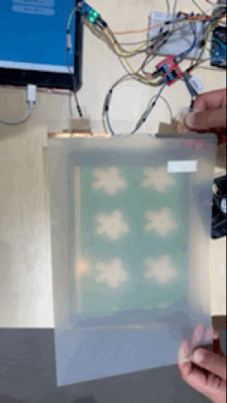
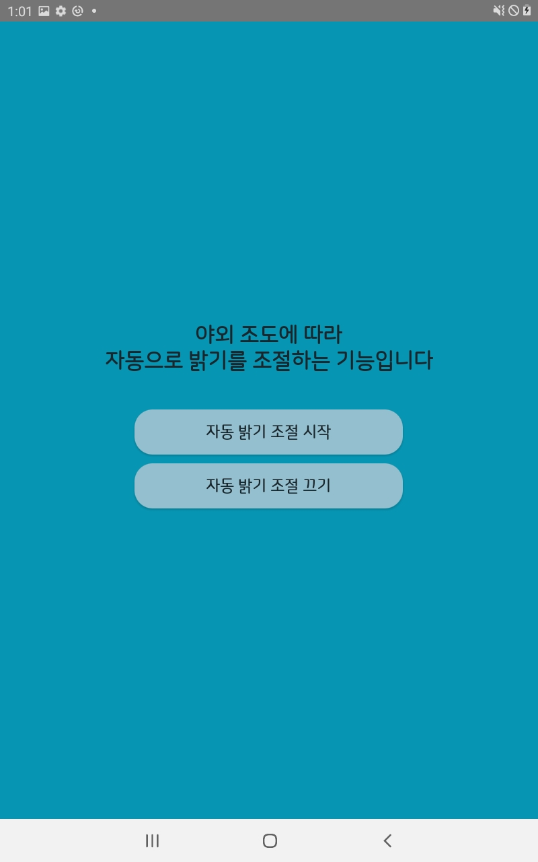
제품 작동
각 모드 별 작동 – 자동 밝기 조절 모드
조도값 높으면(어두움) 필름 투명
조도값 평이하면 필름 반투명
조도값 낮으면(밝음) 필름 불투명
IoT 기술을 이용한 스마트 윈도우 – 에어컨 연동 에너지 절감 실내 온도 제어 시스템

Slide 20
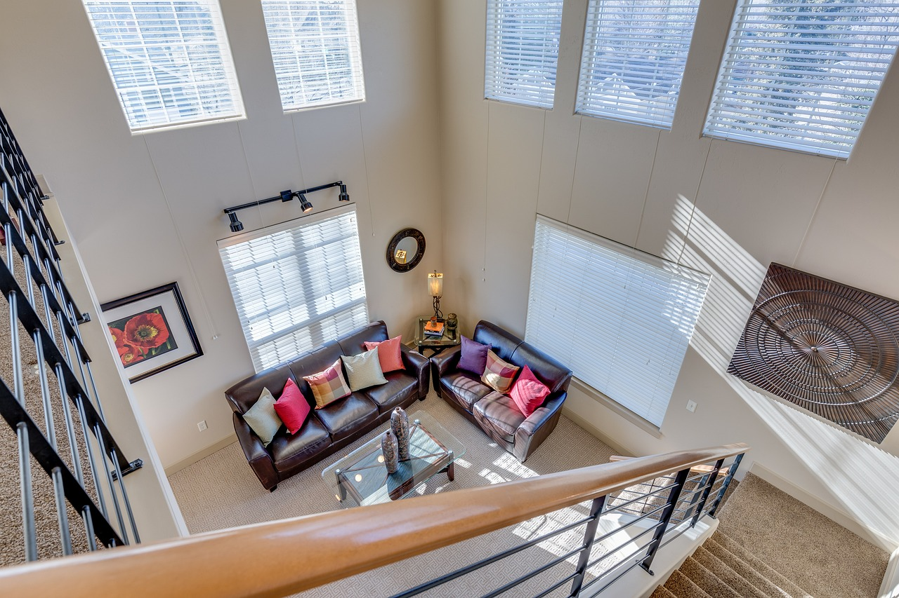


활용 방안
IoT 기술을 이용한 스마트 윈도우 – 에어컨 연동 에너지 절감 실내 온도 제어 시스템

